Slide 1
DonSpeedsFierro
Ederson Ramirez Lopez
Diego Fabian Mancipe
Elian Ortiz Cruz
Juan David Mora
Jonathan Mahecha Hita

Slide 2
Presentación:

Slide 3
Formulación del proyecto:

Slide 4
Planteamiento del problema:
Serviteca Auto Speed Fierro
Los procesos como el de agendamiento de citas, la compra a proveedores, el manejo de inventarios, el sistema de garantías y las ventas dentro la serviteca; se manejan de forma manual y la gestión de estos se sigue llevando en papel. Todo esto toma mucho tiempo y afecta directamente a la satisfacción de los clientes y por tanto a la rentabilidad del negocio.

Slide 5
Justificación:
Porque la empresa necesita una aplicación web la cual pueda aumentar la agilidad de los procesos que son prestados, facilitando a los diferentes funcionarios que trabajan en esta empresa su labor. Y haciendo que la mayoría de estos procesos sean automáticos.

Slide 6
Objetivo general:
Diseñar un programa web con el objetivo de reemplazar los procesos que se realizan manualmente hoy por una opción mucho más fiable, eficiente e intuitiva.

Slide 7
Objetivos específicos:
Proveedores: Almacenar las cotizaciones e información de los distintos proveedores con el fin de facilitar la comparación de estos mediante un ranking de los mismos. Además de crear órdenes de compra directamente, según el stock disponible de cada insumo.
Inventario: Facilitar el control y el manejo de los productos en bodega.
Atención al Cliente: Ayudar a que el agendamiento de citas se haga con una mayor eficacia para aumentar la cantidad de cliente que se pueda.
Garantías: En este módulo lograremos crear confianza en el cliente indicando de cuáles garantías dispone al exponer su vehículo a los servicios del taller y facilitaremos la validación de estás.
Ventas: Gestionar mejor los diferentes servicios y/o productos así gestionar pagos y facturación.

Slide 8
Alcance:
Garantizar que el sistema de información de la Serviteca Auto Speed Fierro cumpla con todos los requerimientos y objetivos planteados anteriormente, que sea un sistema óptimo, eficiente de buena calidad tanto como para los usuarios como para el cliente, que sea ágil, de fácil ejecución y sobre todo de fácil alcance.
Que se destaque por su diseño y flexibilidad.
No haremos:
*Una gestión de un sistema de domicilios
*Una herramienta de mensaje directo(chat).
*Una agenda mecánica a domicilio.
*Mecánica especializada (correas, vidrios, nitrógeno, etc.)
*Estética automotriz (pinturas, latonería, pegatinas, etc.)

Slide 9
Impactos:
1. Ambiental: Empezando que al momento en que la empresa se digitalice y el consumo de papel se reduzca, el consumo de combustible va a ser menor ya que los clientes no tienen que ir hasta el lugar para agendar una cita y así además de no perder el tiempo el combustible va a ser menor y así también va a ser menor el impacto ambiental.
2.Tecnológico: Ya que la empresa va a digitalizarse el impacto tecnológico va a ser muy grande de esta manera los procesos que antes la empresa hacia manualmente van a pasar a hacerse de una manera completamente automática y computarizada.
3.Económica: El impacto económico va a ser mayor ya que además de atraer más clientes con el sistema de fidelización y garantía va a hacer que ahorran demasiado tiempo en lo que se demoran hablando con el cliente por WhatsApp entre otras cosas.
4. Social: El impacto social sería en extremo positivo debido a que con nuestro programa la eficiencia y productividad va a permitir que una mayor cantidad de clientes por día y con los diferentes módulos de atención al cliente y garantías. Es mayor la probabilidad de que los clientes hablen sobre la empresa a familiares, amigos y compañeros.

Slide 10
Soporte recolección de información:

Slide 11
Recolección de información:
Ficha técnica
Nombre | Auto Speed Fierro
Razón social | Auto Speed Fierro
Domicilio social | Cra 62 # 165ª 60 Suba-Bogota
Teléfono | 312 3168254
Email
Servicios principales | Alineacion,Mecanica general,Balanceo,Rectificacion de rines
Persona de contacto | Henry Fierro

Slide 12
Técnicas de E-licitación
Aplicación de la técnica: Entrevista 1. ¿Qué datos de los proveedores necesita almacenar? Necesitamos almacenar el dato de los proveedores de las pesas, filtros, llantas, aceites, repuestos. En donde nuestra prioridad sea los proveedores de aceite llantas y pesas anterior mete mencionados. 2. ¿Qué técnicas y herramientas ustedes utilizan para administrar el inventario? Tenemos un inventarió rotativo en donde manejamos todo a ojo y ocasionalmente Llevamos este control en papel, lo hacemos mediante referencia en bodega si algún producto se va acabando lo vamos pidiendo. 3. ¿Cuál es el proceso que se realiza actualmente para agendar el servicio técnico? En esto tenemos el control de citas básico, usamos WhatsApp y por llamada telefónica, estas dos son las herramientas que nosotros utilizamos para el agendamiento de citas.

Slide 13
Técnicas de E-licitación
4. ¿Cuál es la política de cancelación de las citas?
Actualmente no tenemos una política para estos casos, si algún cliente llama un día antes o incluso unas horas antes, nosotros simplemente reagendamos la cita para otro día o en el peor de los casos, simplemente las cancelamos, pero no damos ninguna penalización por esto.
5. ¿qué garantías ofrece la serviteca y que requisitos tienen para acceder a estas?
Nos ponemos en los zapatos de los clientes por esta razón nuestro servicio lo garantizamos por nuestra calidad, claro que damos garantía, pero antes de quedarnos con un auto en el taller, hacemos un reconocimiento junto al cliente. Luego de esto nuestra garantía es en 3 meses de garantías sobre repuestos y 1 mes de garantía sobre el servicio
6. ¿cómo le gustaría que los clientes accedieran a la información de las garantías?
Quisiéramos que les llegara una nota, mensaje o correo en donde el cliente sepa como manejamos la garantía y como puede hacer para cuidar de esta, ya que por motivo de negligencia este puede perder la garantía

Slide 14
Técnicas de E-licitación
7. ¿Cuáles son los servicios que ofrece y cómo le gustaría fueran clasificados en un sistema de información propuesto?
Rectificación de rines, alineación de luces, lubricación, balanceo, montaje y alineación. Quisiéramos que estos estuvieran divididos para que, por facilidad para el cliente, pueda elegir los servicios que necesita.
8. ¿Cómo es el proceso que se realiza para registrar las ventas y a través de qué medios de pago se hace?
Tenemos diferentes medios de pago, recibimos tarjetas, Nequi, daviplata y en efectivo, pero no llevamos un control exacto de esto, solo guardamos las facturas.
9. ¿Cómo es el proceso actual para comunicarse con los proveedores y adquirir nuevos productos?
Para comunicarnos con ellos lo hacemos mediante WhatsApp y por teléfono.
10. ¿de qué manera actualmente ustedes están gestionando el flujo de clientes?
No lo hacemos, actualmente no manejamos un flujo de clientes, así que no lo sabemos con seguridad.

Slide 15
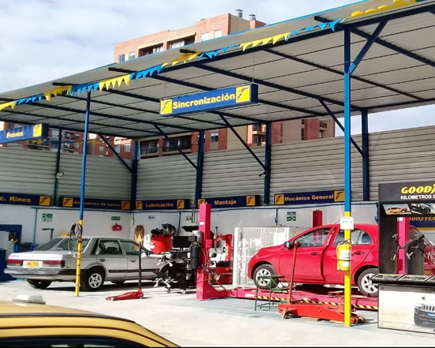
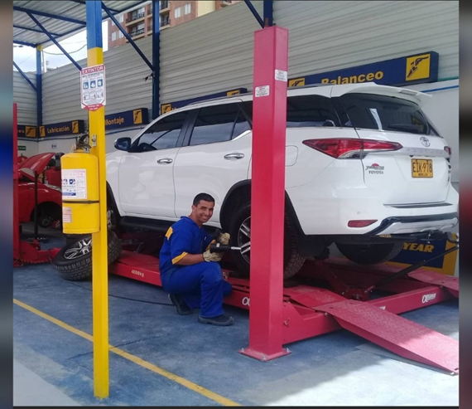
Técnicas de E-licitación

Slide 16
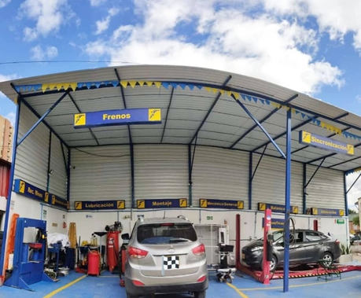
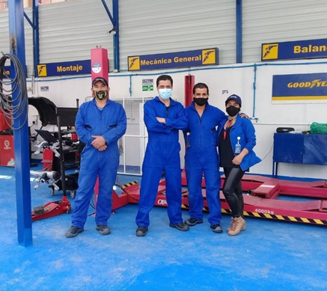
Técnicas de E-licitación

Slide 17
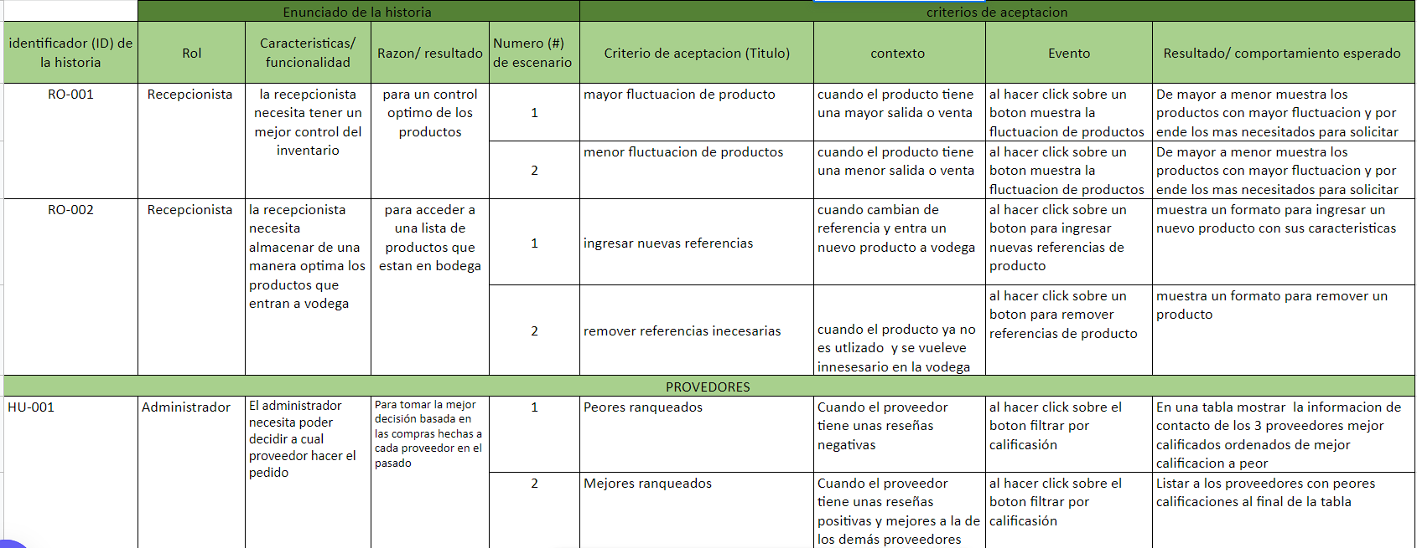
Historias de usuario

Slide 18
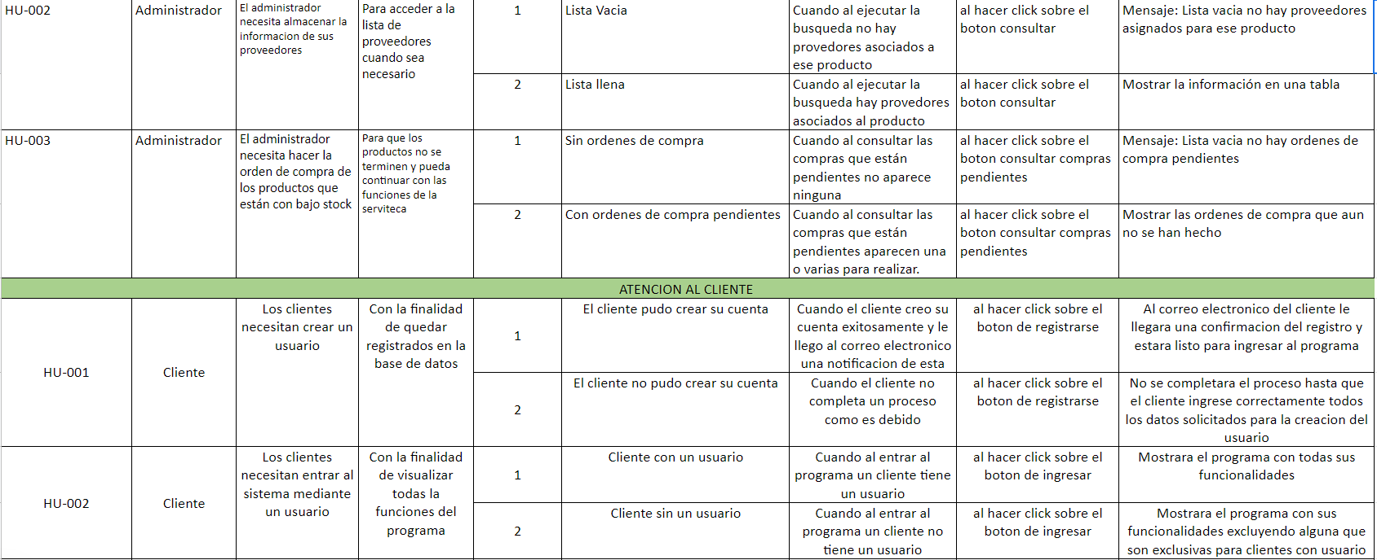
Historias de usuario

Slide 19
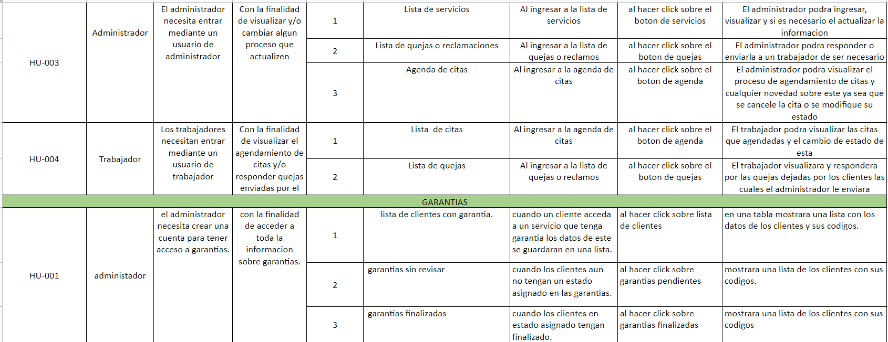
Historias de usuario

Slide 20
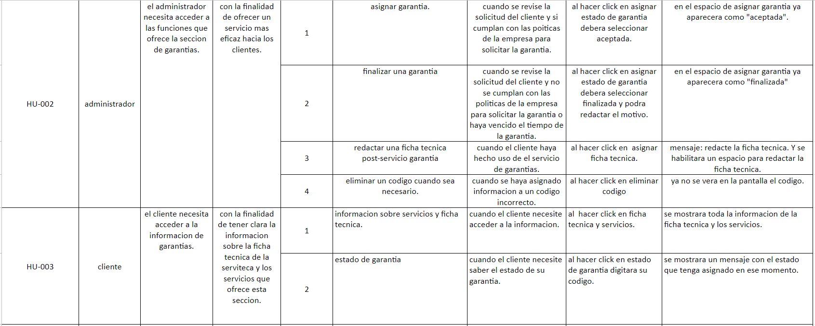
Historias de usuario

Slide 21
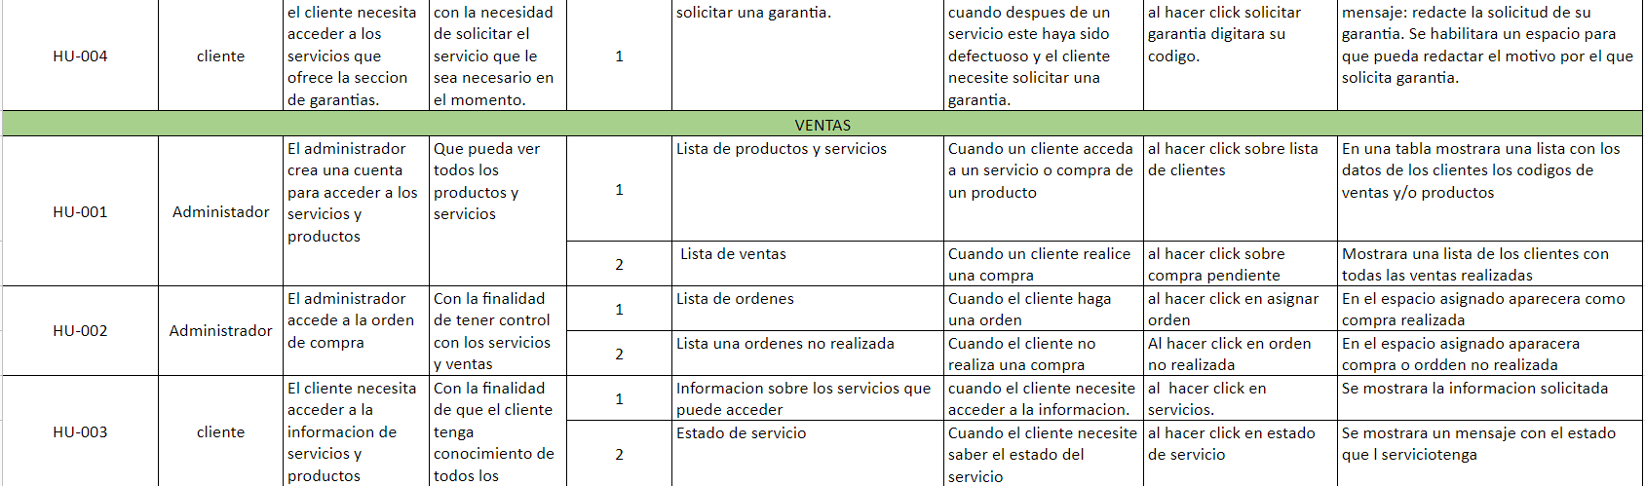
Historias de usuario

Slide 22
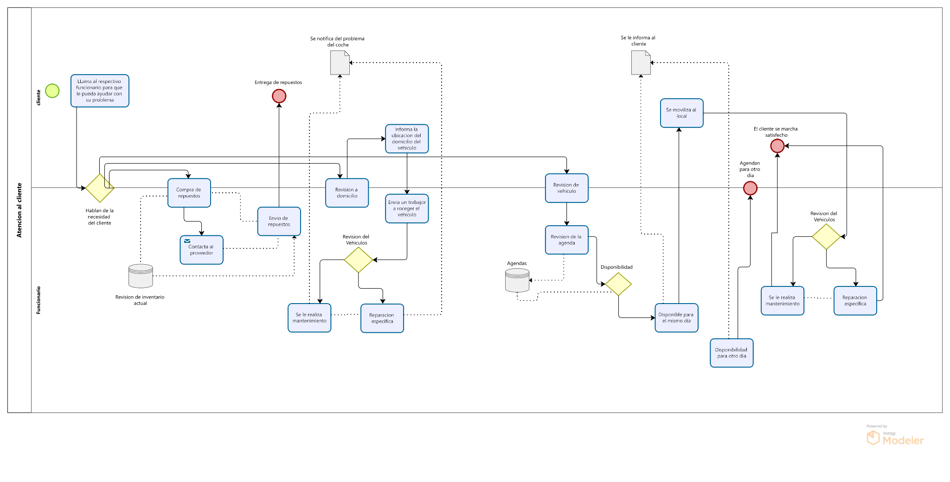
Diagrama de procesos:

Slide 23
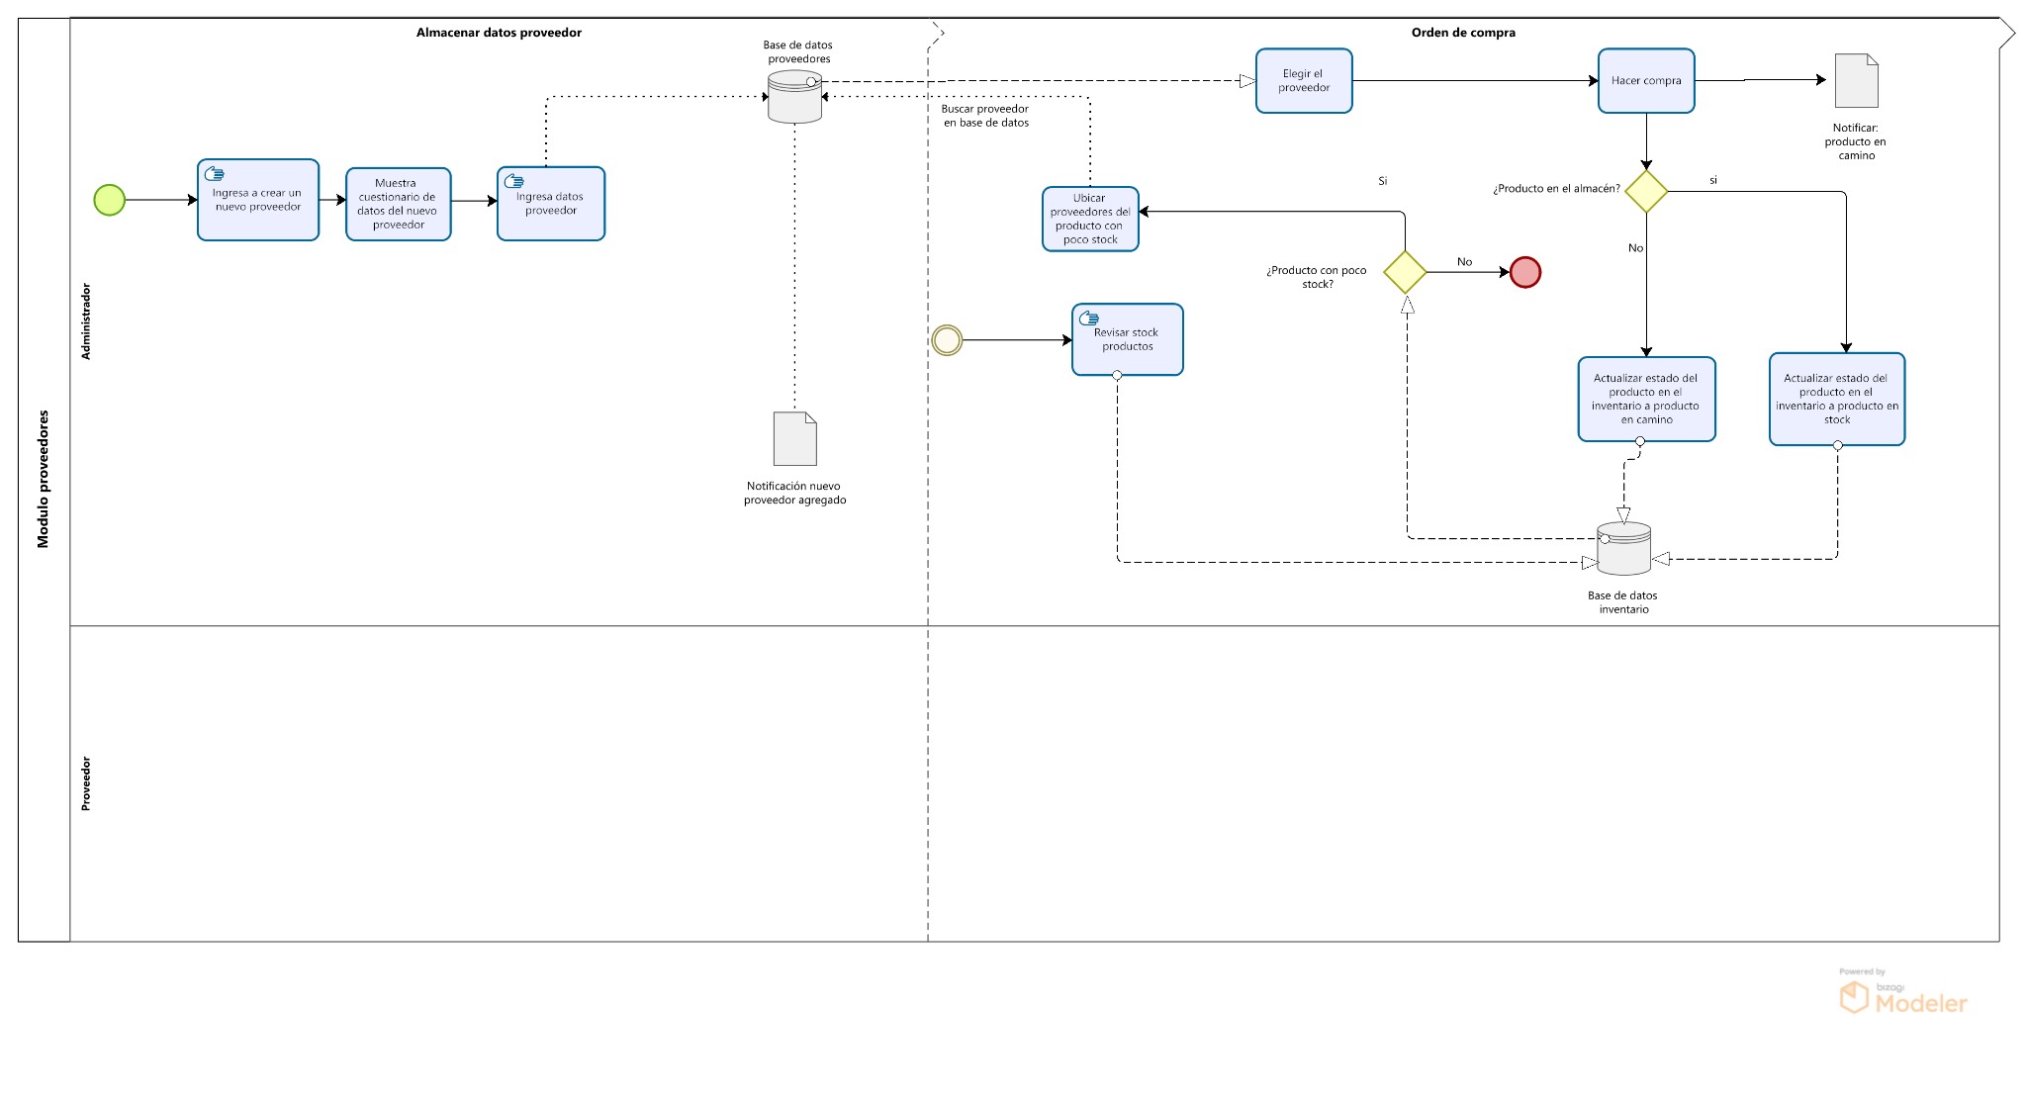
Diagrama de procesos:

Slide 24
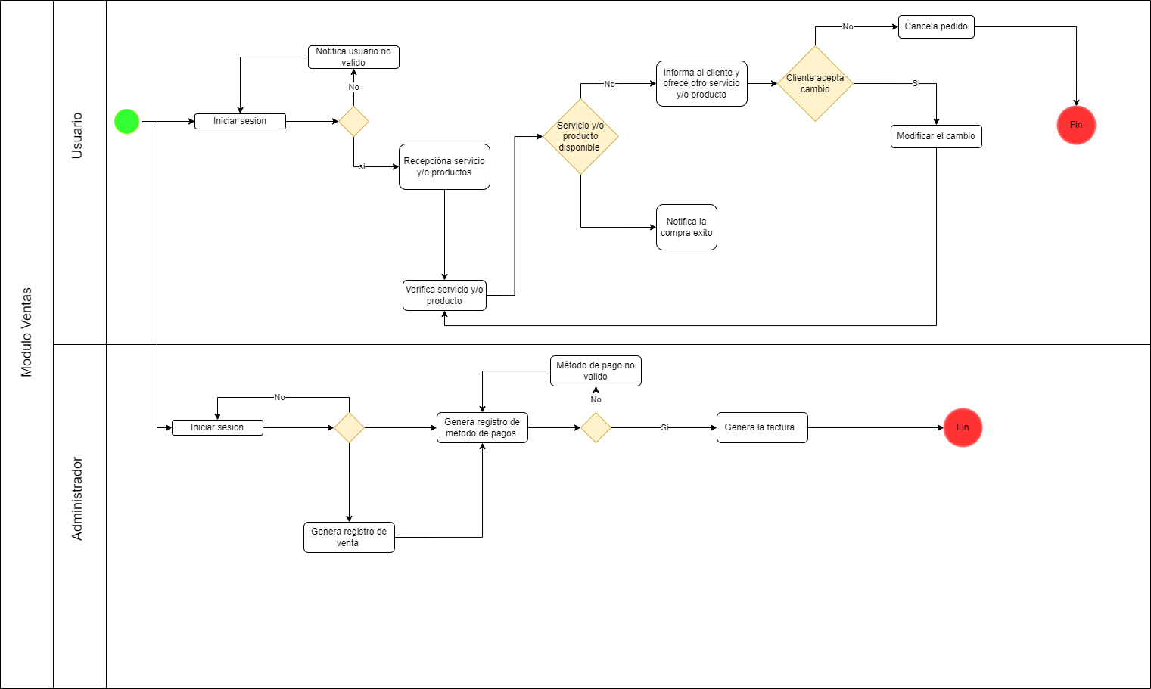
Diagrama de procesos:

Slide 25
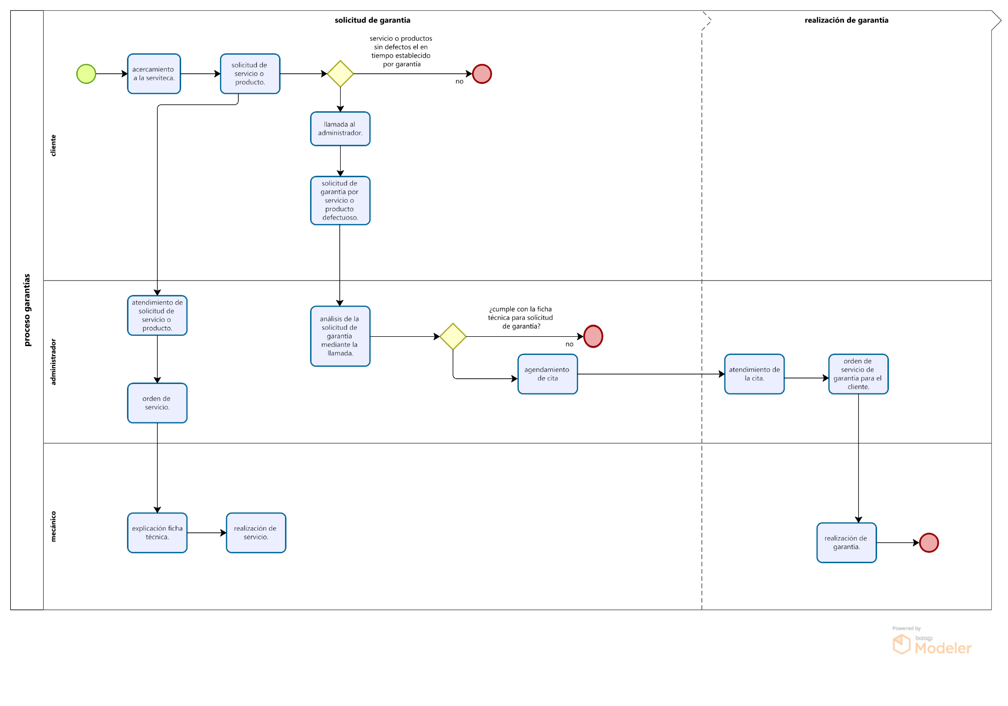
Diagrama de procesos:

Slide 26
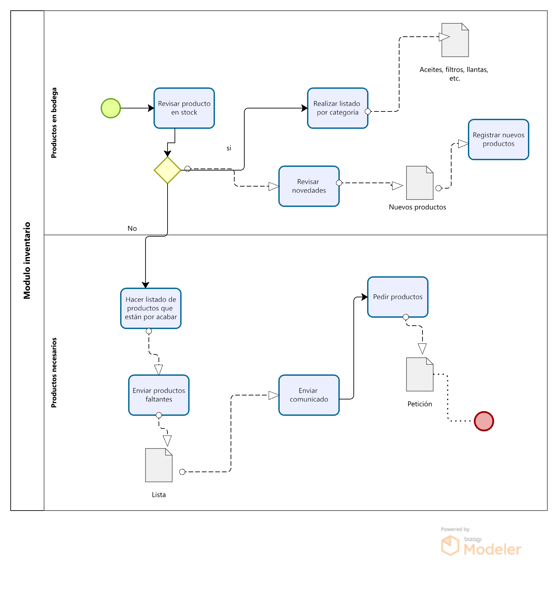
Diagrama de procesos:

Slide 27
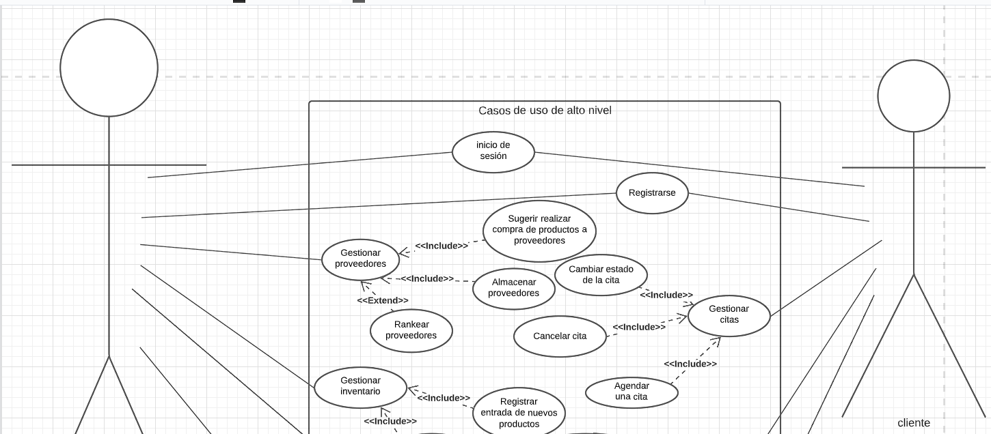
Casos de uso de alto nivel:

Slide 28
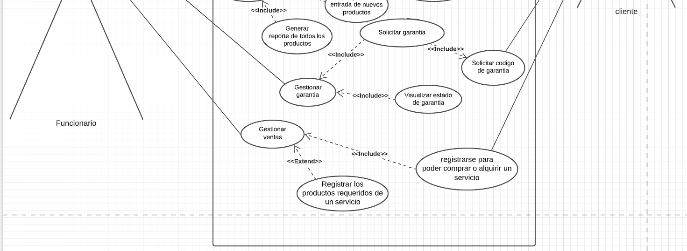
Casos de uso de alto nivel:

Slide 29




Requisitos Funcionales
Atencion al cliente
Proveedores

Slide 30




Requisitos Funcionales
Ventas
Inventario

Slide 31

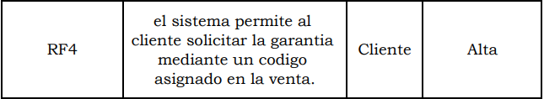
Requisitos Funcionales
Garantías

Slide 32
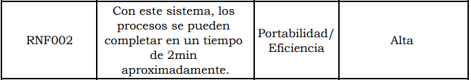

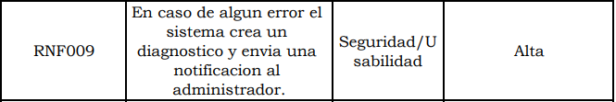
Requerimientos no funcionales:

